Slide 1
Učitavanje slike pomoću Bitmap objekata
Jedan od prilično jednostavnih načina za učitavanje slika (u .NET framework-u) je korišćenje klase Bitmap (koja se nalazi u System.Drawing)
Ova klasa direktno podržava Microsoft-ovu strategiju “prevedi bilo šta u bitmapu, pa onda sa njom dalje radi”
Opis na MSDNu https://docs.microsoft.com/en-us/dotnet/api/system.drawing.bitmap?view=netframework-4.8
Tutorial: https://www.youtube.com/watch?v=8aSQR7EhNk0
Klasa BitmapData https://docs.microsoft.com/en-us/dotnet/api/system.drawing.imaging.bitmapdata?view=netframework-4.8

Slide 2
Učitavanje slike u Bitmap objekat
Definišemo najpre objekat klase Bitmap
System.Drawing.Bitmap m_Bitmap;
Onda, prenesemo sadržaj iz fajla u bitmap objekat
m_Bitmap = (Bitmap)Bitmap.FromFile(fileName);
Nakon ovoga imamo bitmap objekat sa kojim možemo da eksperimentišemo

Slide 3
O klasi Bitmap
Klasa Bitmap nasleđuje klasu System.Drawing.Image
Iz te klase nam dolazi metoda
public static Image FromFile(string);
Ova metoda će kreirati objekat tipa Image na osnovu fajla čije se ime navede u parametru
Drugi oblik ove metode je
public static Image FromFile(string, bool);
Parametar tipa bool u ovom slučaju određuje da li će se koristiti paleta ugrađena u sliku ili ne

Slide 4
Kako se može pristupati pikselima u Bitmap objektu (jednostavniji, ali sporiji način)
Neka imamo Bitmap objekat, označimo ga sa b
Najpre treba da znamo dimenzije slike, to možemo da pročitamo iz propertija koji definišu širinu i visinu slike: b.Width, b.Height (obe su tipa int).
Svaki piksel ima x koordinatu u opsegu od 0 do b.Width, a y koordinatu u opsegu od 0 do b.Height
Za čitanje boje iz odgovarajućeg piksela može se koristiti b.GetPixel(x,y). Rezultat ove metode je objekat tipa System.Drawing.Color
Za postavljanje nove vrednosti u pixel može se koristiti b.SetPixel(x,y, c), gde je c objekat tipa System.Drawing.Color

Slide 5
Invert operacija nad slikom – 1. način
public static bool Invert(Bitmap b)
{
for (int i = 0; i < b.Width; i++)
{
for (int j = 0; j < b.Height; j++)
{
System.Drawing.Color c = b.GetPixel(i,j);
b.SetPixel(i, j, Color.FromArgb(255 - c.R, 255 - c.G, 255 - c.B));
}
}
return true;
}

Slide 6
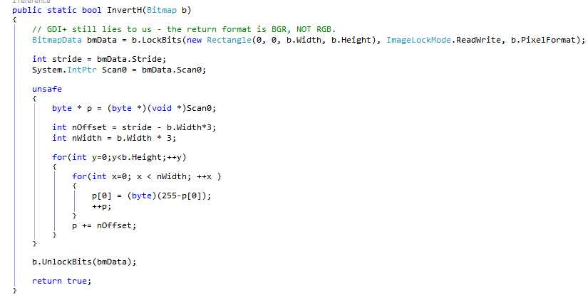
Invert operacija nad slikom – 2. način

Slide 7
Osnovni filtri
Invert
Grayscale
Brightness
Contrast
Gamma
Color

Slide 8
Invert
Osnovna ideja je napraviti negativ učitane slike
To uradimo tako što vrednost svakog bajta koji služi za predstavljanje boja (označimo je sa a) zamenimo vrednošću (označimo je sa b) koja je komplementarna polaznoj u odnosu na vrednost 255 (dakle b = 255 – a)

Slide 9
Grayscale
Ideja je napraviti crno-belu sliku od slike u boji. To se radi tako što se svakoj od komponenti boje za određeni piksel dodeli ista vrednost
Najbolji rezultat se dobije kada važi uslov redR + greenR + blueR = 1.0
U komentarisanom redu su heuristički dobijeni koeficijenti koji daju najbolji utisak
blue = p[0]; green = p[1]; red = p[2];
//p[0] = p[1] = p[2] = (byte)(.299 * red + .587 * green + .114 * blue);
p[0] = p[1] = p[2] = (byte)(redR * red + greenR * green + blueR * blue);

Slide 10
Brightness
Ovaj filter se realizuje tako što se svakom bajtu koji čini sliku doda ista vrednost
Ako se dodaju pozitivne vrednosti, slika će biti svetlija, a ako se dodaju negativne biće tamnija

Slide 11
Contrast
Ideja kontrasta je da tamnije tonove na slici učini tamnijim, a svetlije svetlijim
Najčešće se zadaje kao normalizovana celobrojna vrednost u rasponu -100 do 100 (označimo je sa nContrast)
Ova celobrojna vrednost se preračunava u odgovarajuću razlomljenu vrednost po sledećoj formuli
contrast = (100.0+nContrast)/100.0;
contrast *= contrast;
Rezultat je broj iz opsega od 0.0 do 4.0
Napomena: dato preslikavanje nije jedino moguće

Slide 12
Sledeće što treba uraditi je “relativno” pomnožiti svaki od piksela dobijenom vrednosti contrast
“Relativno množenje” se realizuje na sleći način:
Izvorna vrednost pixelSrc se iz opsega 0 do 255 prevede u opseg -0.5 do 0.5
pixel = pixelSrc/255.0;
pixel -= 0.5;
Zatim se pomnoži dobijenom vrednošću contrast i zatim se vrati u interval 0 do 255
pixel *= contrast;
pixel += 0.5;
pixel *= 255;

Slide 13
Gamma
Gamma je nelinearna transformacija čija je glavna ideja korekcija sjajnosti boja na slikama
Prvi korak je kreiranje nizova koji čuvaju vrednosti za svaku boju (primer je samo za crvenu boju)
byte [] redGamma = new byte [256];
for (int i = 0; i< 256; ++i)
{
redGamma[i] = (byte)Math.Min(255, (int)(( 255.0 * Math.Pow(i/255.0, 1.0/red)) + 0.5));
}
Prosleđeni parametar “red” će uticati na raspodelu boje. Za red = 1, dobija se normalna gama tj, redGamma[i] = i
Opseg parametra treba da bude između s i 1/s, kako bi se obezbedio simetričan efekat u oba smera

Slide 14
Color
Ovaj filter je najsličniji filteru Brightness
Ovde za svaku od boja definiše vrednost koja se dodaje odgovarajućem bajtu (neka se zovu r, g i b)
Svakom “crvenom” bajtu doda se vrednost r, svakom zelenom g, a svakom plavom p

